Slide 1
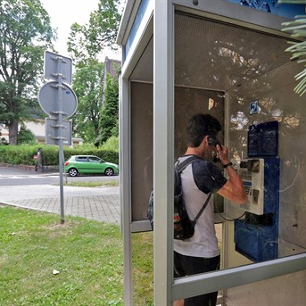
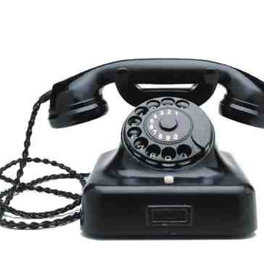
Telefonní konverzace
Aneb Volaný účastník hovor nepřijímá, opakujte volání později!

Slide 2
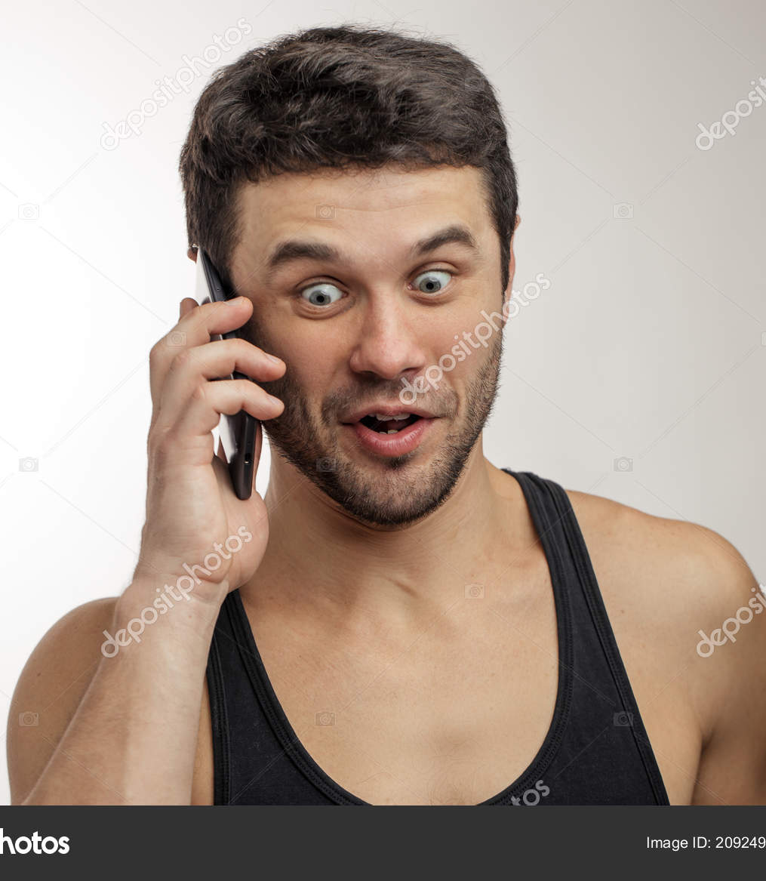
Jak se představíte do telefonu?
Alena Vopičková. Prosím.
Půjčovna haloweenských kostýmů, u telefonu Černý.
Ano.

Slide 3
Co řeknete, když si nejste jistí, že jste se dovolali na správné místo?
Volající, když si není jistý, zda volá na správné číslo:
- Dovolal jsem se správně do muzea kuriozit?
To je bar U Strašidel?
Volaný, když si není jistý, kdo je na druhém konci:
Promiňte, kdo volá, prosím?

Slide 4
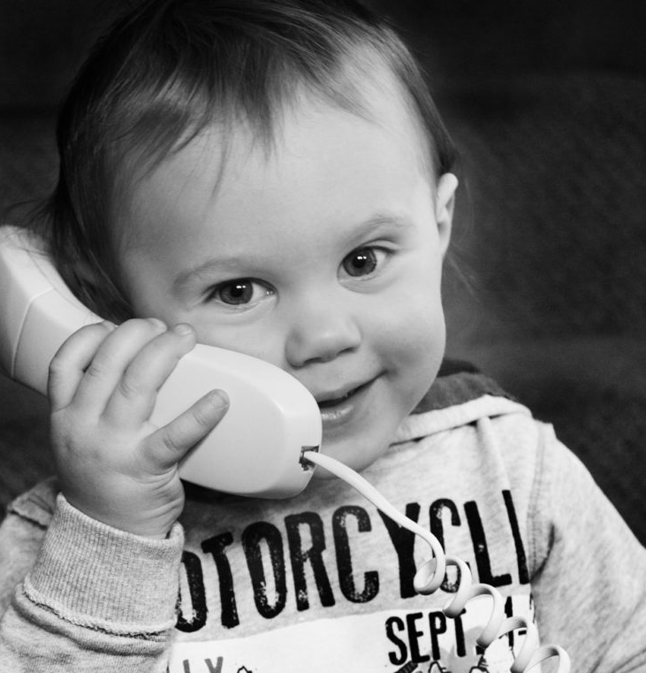
Co řeknete, když chcete k telefonu někoho jiného?
Mohl/a bych mluvit s …?
Mohl/a byste mě přepojit na linku…?
Můžeš mi dát maminku?

Slide 5
Co řeknete, když žádáte volajícího, aby nezavěšoval?
Moment, nezavěšujte, přepojím vás.
Hned ti to předám.
Počkej, zavolám ji k telefonu.

Slide 6
Co řeknete, když volaný člověk není přítomen?
Bohužel tady není, můžu mu něco vyřídit?
Teď tady není, zavolejte prosím později.
Mohl/a bych mu nechat vzkaz?

Slide 7
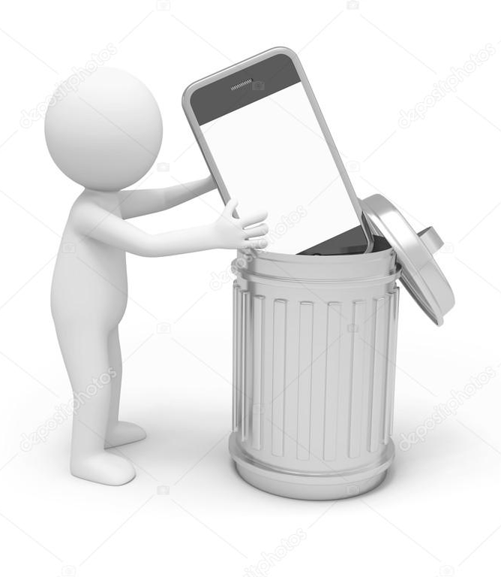
Jak se rozloučíte?
Děkujeme vám za zavolání.
Dík, že ses ozvala.
Už musím končit.

Slide 8
Co řeknete, když někdo volá vám, ale vlastně se chtěl dovolat jinam?
Promiňte, ale to bude nejspíš omyl, na tomto čísle dýně neprodáváme.

Slide 9
Co řeknete, když vám zavolají z telemarketingu?
Nezlobte se, ale nemám zájem.
Promiňte, ale nemám na tento hovor čas.
Jasně, moc rád/a s vámi proberu, která značka másla mi vyhovuje nejlépe.

